Slide 1
Salesiáni
Prezentace Exkurze do Benediktbeiernu

Slide 2
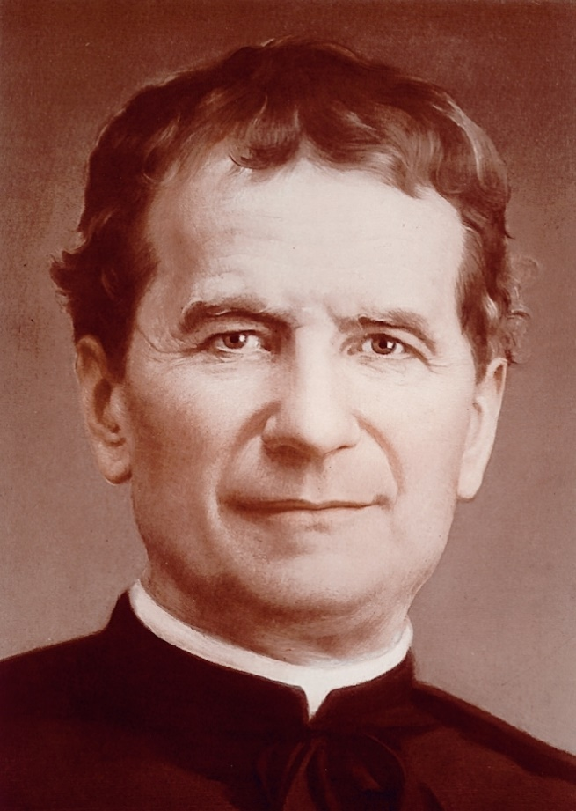
Zakladatel
Jan Bosco

Slide 3
Jan Bosco
Narozen 16. srpna 1815 v Castelnuovu d'Asti v Itálii, v chudé rolnické rodině.
Od dětství se cítil povolán věnovat svůj život mládeži.
V Turíně se stal knězem, vložil své vrozené schopnosti a neúnavné úsilí do budování výchovných děl pro opuštěnou mládež, do obrany ohrožené víry lidových vrstev a do evangelizace dalekých zemí.
Sám založil první tři "větve" salesiánské rodiny:
- Společnosti sv. Františka Saleského (1859) - salesiány,
- Institutu Dcer Panny Marie Pomocnice (1872) –salesiánky a
- Salesiány-spolupracovníky (1876).

Slide 4
Jan Bosco
Tajemství úspěchu pro práci s mladými lidmi, dal salesiánům jedinečnou výchovnou metodu tzv. preventivní systém založený na:
rozumu, náboženství a laskavosti.
Systém inspirovaný láskou zakořeněnou v živém setkání s Ježíšem Kristem, především v eucharistii, v neomezené důvěře v Pannu Marii, ve věrnosti církvi a jejímu učení.
Jan Bosco zemřel v Turíně 31. ledna 1888.
Mezi svaté byl připočten Piem XI. o Velikonocích roku 1934.
Na závěr roku, ve kterém se slavilo sto let od jeho úmrtí, ho Jan Pavel II. prohlásil za otce a učitele mládeže (24. ledna 1989).

Slide 5
Kdo jsou Salesiáni?
Společnost svatého Františka Saleského (Salesiáni Dona Boska, SDB) je kongregace v katolické církvi.
Zakladatel Jan Bosco (1815-1888)
Posledním nástupcem je Don Ángel Fernández Artime.
Salesiánská kongregace se věnuje výchově mládeže.
Provozují celou řadu středisek mládeže, zaměřené na zájmové aktivity.
Salesiáni prožívají svůj život buď jako kněží nebo koadjutoři.
Salesiáni pracují ve většině zemí světa.

Slide 6
Kde působí? V jakých oblastech?
Sociální, náboženská, kulturní, pedagogická a materiální pomoc mládeži:
Střediska mládeže
Víkendové a prázdninové akce
Školy a učňovská střediska
Internáty
Práce pro mládež na okraji společnosti,
Misie a sociální pomoc rozvojovým zemím
Sdělovací prostředky
Farnosti

Slide 7
Salesiáni
Vedle salesiánů vzniklo dost podobných společenství, inspirovaných ideály Dona Boska.
Salesiáni pracují po celém světě. Hlavně:
Dcery Panny Marie Pomocnice křesťanů(FMA),
Salesiáni Spolupracovníci (ASC),
Sdružení bývalých žáků Dona Boska,
Volontarie Dona Boska (VDB) a mnoho jiných.
Tato uvedená společenství jsou spolu volně spojena a tvoří salesiánskou rodinu.

Slide 8
Salesiáni
U nás v ČR jsou velmi aktivní sdružení Staré páky. Dále se u nás v ČR inspirovala salesiánským duchem i další sdružení, jako jsou:
- Salesiánské hnutí mládeže (SHM)
- Salesiánské kluby mládeže (SKM).
Mají vlastní časopis Il Bollettino Salesiano, který vychází v češtině pod názvem Salesiánský magazín (dříve Salesiánská rodina).

Slide 9
Zdroje:
http://ostrava.sdb.cz/salesiani/
http://mladez.sdb.cz/sadba/

Slide 10
Děkuji za pozornost

